Slide 1

CỰC TRỊ TỰ DO
GIÁ TRỊ LỚN NHẤT - GIÁ TRỊ NHỎ NHẤT

Slide 2
NỘI DUNG
Xấp xỉ bậc 2 của hàm 2 biến
Cực trị tự do.
Cực trị có điều kiện.
Giá trị lớn nhất, nhỏ nhất trên miền đóng và bị chặn.

Slide 3
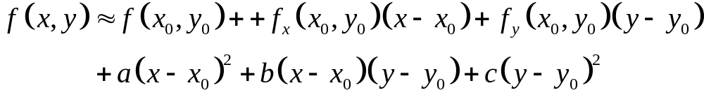
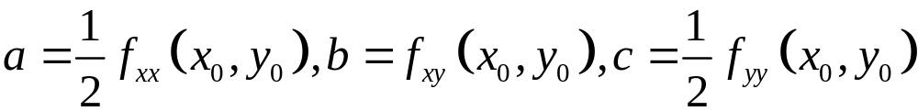
Xấp xỉ bậc 2 cho hàm 2 biến
Xấp xỉ bậc 1 cho hàm 2 biến (xấp xỉ tuyến tính)
Xấp xỉ bậc cho hàm 2 biến

Slide 4
BÀI TOÁN – ĐỊNH NGHĨA
CỰC TRỊ TỰ DO HÀM 2 BIẾN

Slide 5
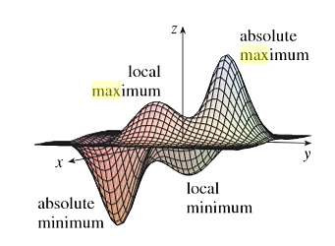
Cực trị tự do

Slide 6
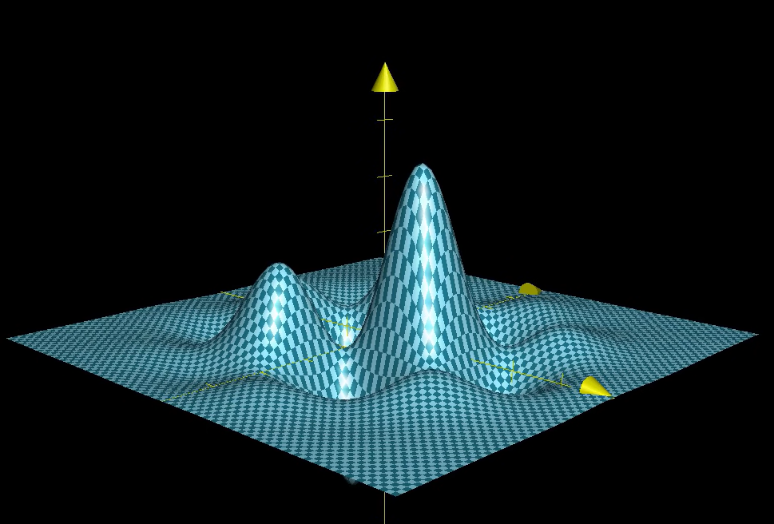
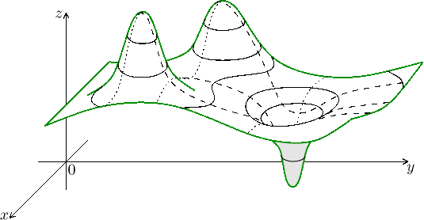
CỰC TRỊ TỰ DO

Slide 7
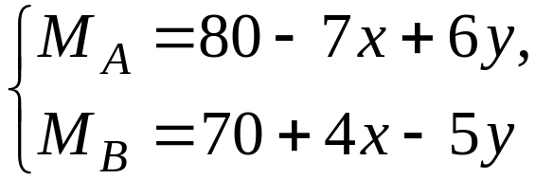
BÀI TOÁN
Một cửa hàng lương thực có bán 2 loại gạo A và B. Loại A có giá thu vào là 40 ngàn/túi, loại B có giá thu vào là 30 ngàn/túi. Nếu giá bán loại A là x ngàn/túi, loại B là y ngàn/túi thì số lượng bán ra mỗi ngày là
(túi)
Hỏi: cửa hàng phải bán các loại gạo với giá nào thì lợi nhuận mỗi ngày là cao nhất (bỏ qua các loại chi phí khác).

Slide 8
BÀI TOÁN
Hàm lợi nhuận:
Bài toán trở thành tìm x, y để P đạt giá trị lớn nhất.

Slide 9
CỰC TRỊ TỰ DO
Hàm z = f(x, y) xác định trong miền mở D chứa P₀(x₀, y₀)
P₀ là điểm cực đại của f nếu tồn tại một lân cận V của P₀ sao cho:
f(x, y) ≤ f(x₀, y₀), ∀ (x, y) ∈ V
Bỏ dấu “= “ ta gọi P₀ là điểm cực đại chặt của f .
Thay ≤ bởi ≥ ta có định nghĩa điểm cực tiểu.

Slide 10
Cực trị tự do
Lưu ý: dùng định nghĩa để xét cực trị là xét dấu biểu thức sau với (x,y) gần (x₀,y₀)
hay
Δx, Δy gần 0 (nhưng không đồng thời = 0)
Nếu Δf giữ nguyên dấu trong 1 lân cận của (x₀, y₀) thì f đạt cực trị tại điểm này, ngược lại f không đạt cực trị tại đây.

Slide 11
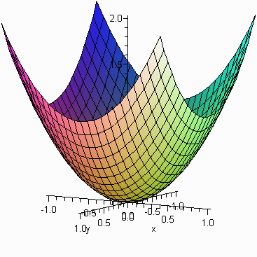
Ví dụ
1/ P(0, 0) , f(x, y) = x²+y²
Δf(0,0) = f(x, y) – f(0, 0) = x² + y² > 0, ∀(x, y) ≠ (0,0)
hay f(x, y) > f(0, 0), ∀(x, y) ≠ (0, 0)
Kết luận : điểm cực tiểu chặt.

Slide 12
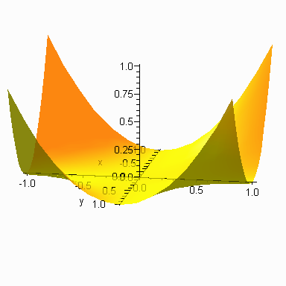
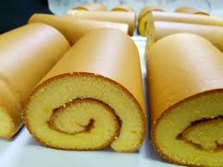
Ví dụ
2/ P(0, 0) , f(x, y) = x²y²
Δf(0,0) = f(x, y) – f(0, 0) = x²y² ≥ 0, ∀(x, y)
hay f(x, y) ≥ f(0, 0), ∀(x, y)
Kết luận : điểm cực tiểu không chặt.

Slide 13
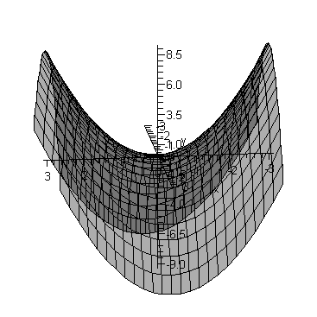
Ví dụ
3/ P (0,0), f(x, y) = x² – y²
f(x, 0 )− f(0, 0) ≥ 0,∀x ; f(0, y)− f(0,0) ≤ 0, ∀y
P: điểm yên ngựa
Kết luận : không đạt cực trị.

Slide 14
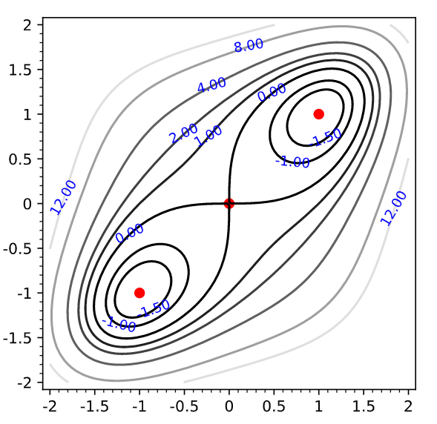
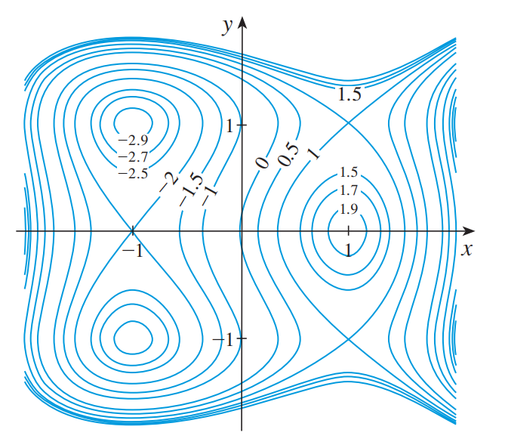
Ví dụ
Cho các hàm số có các bản đồ mức bên dưới. Xác định tọa độ các điểm cực trị, điểm yên ngựa, và giá trị hàm số tại các điểm này.

Slide 15
CÁCH TÌM
CỰC TRỊ TỰ DO HÀM 2 BIẾN

Slide 16
Điều kiện cần của cực trị
Nếu z = f(x,y) đạt cực trị tại P₀(x₀, y₀) thì
Hoặc f_{x}(P₀) = f_{y}(P₀) = 0
Hoặc đạo hàm riêng tại P₀ không tồn tại.
Định nghĩa:
f_{x}(P₀) = f_{y}(P₀) = 0 : P₀ là điểm dừng.
P₀ là điểm tới hạn ⇔ P₀ là điểm dừng hoặc đạo hàm của f tại P₀ không tồn tại.

Slide 17
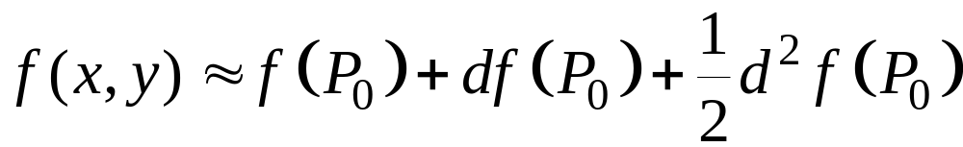
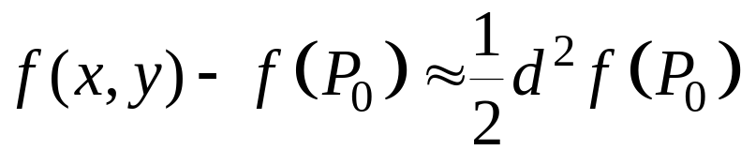
Điều kiện đủ của cực trị
Hàm z = f(x, y) có đạo hàm cấp 2 liên tục trong lân cận của điểm dừng P₀(x₀, y₀) của f.
Xấp xỉ bậc 2 của f tại P₀ là
Dấu của Δf là dấu của d²f(P₀).

Slide 18
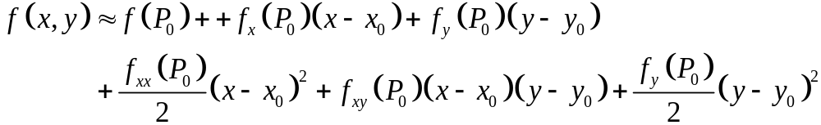
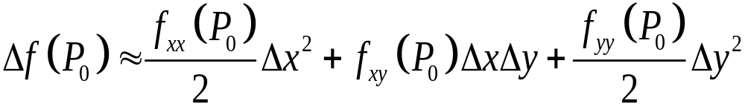
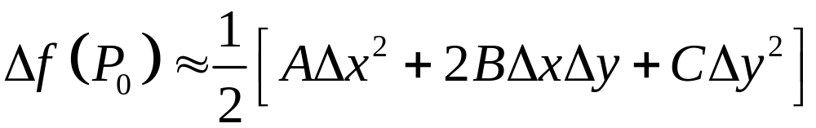
Điều kiện đủ của cực trị
Hàm z = f(x, y) có đạo hàm cấp 2 liên tục trong lân cận của điểm dừng P₀(x₀, y₀) của f.
Xấp xỉ bậc 2 của f tại P₀ là

Slide 19
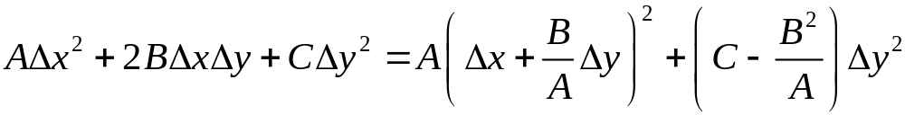
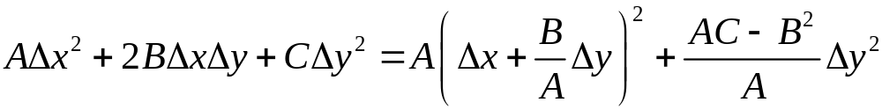
Điều kiện đủ của cực trị

Slide 20
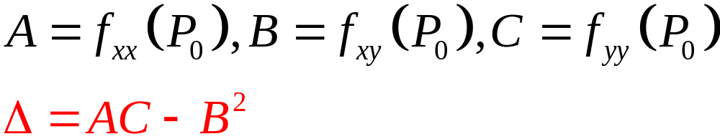
Điều kiện đủ của cực trị (cách phát biểu khác)
Hàm z = f(x, y) có đạo hàm cấp 2 liên tục trong lân cận của điểm dừng P₀(x₀, y₀) của f.
Nếu Δ > 0, A > 0 thì f đạt cực tiểu chặt tại P₀.
Nếu Δ > 0, A < 0 thì f đạt cực đại chặt tại P₀.
Nếu Δ < 0 thì P₀ là điểm yên ngựa.

Slide 21


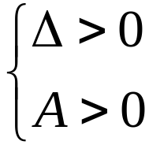
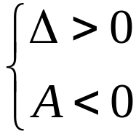


Các bước để tìm cực trị hàm 2 biến
Giải hệ pt:
Tính :
và Δ = AC – B²
f đạt cực tiểu chặt tại P₀
f đạt cực đại chặt tại P₀
P₀ là điểm yên ngựa
Xét P₀ theo định nghĩa.

Slide 22
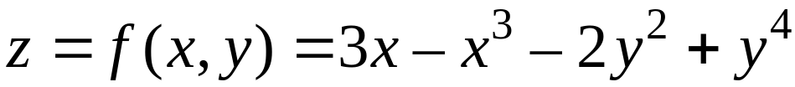
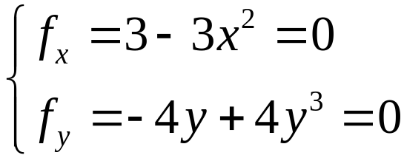
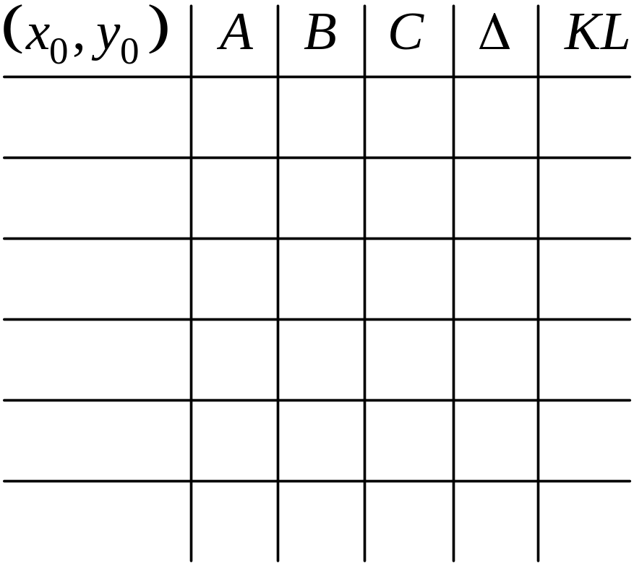








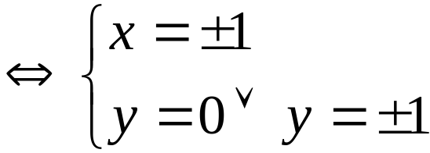



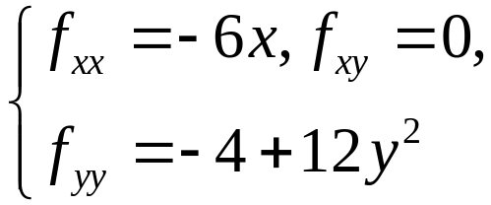


VÍ DỤ
Tìm cực trị
CT
K

Slide 23
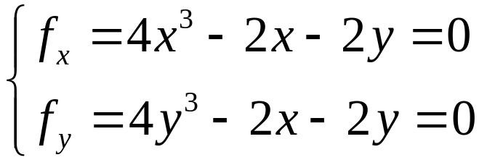
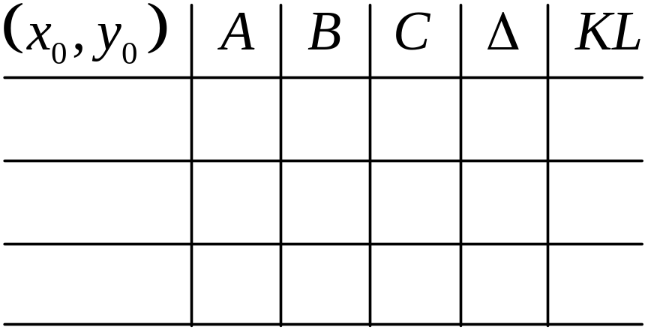
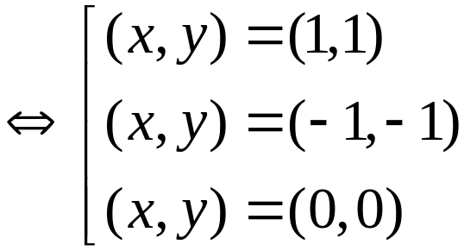
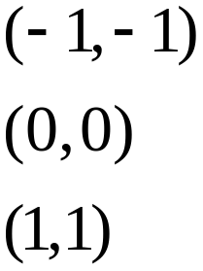




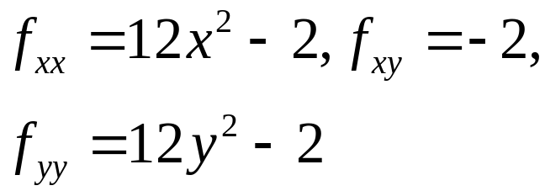
VÍ DỤ
Tìm cực trị
CT
CT

Slide 24
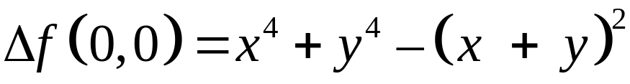
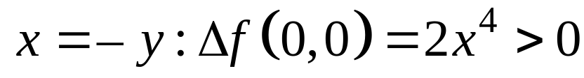
Nếu:
Nếu:
x = y
V
P₂
P₁
x = - y
Kết luận: f không đạt cực trị tại (0, 0).

Slide 25
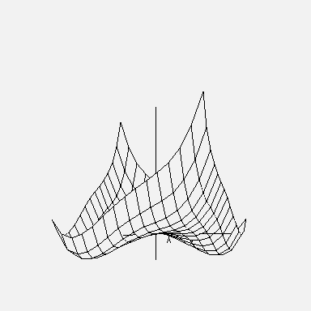

Slide 26
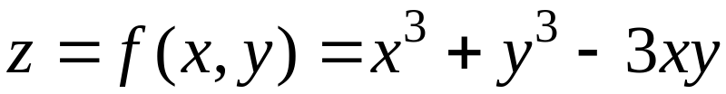
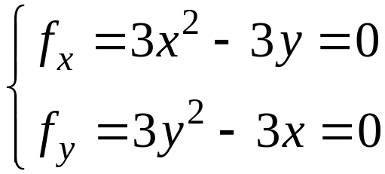
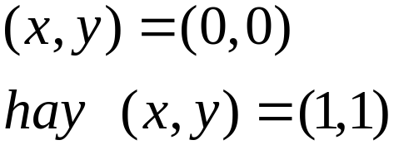






VÍ DỤ
2/ Tìm cực trị
Tại (0,0):
⇒ f không đạt cực trị tại (0,0)

Slide 27
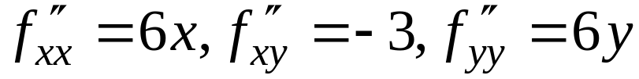
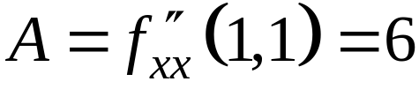
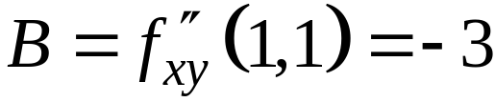
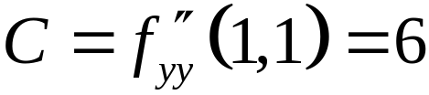
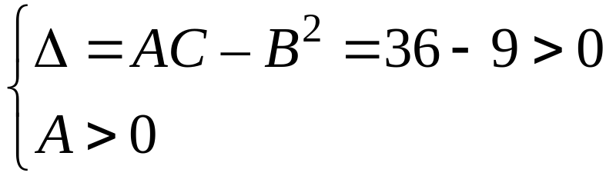
Tại (1,1):
⇒ f đạt cực tiểu tại (1,1), f(1,1) = −1

Slide 28
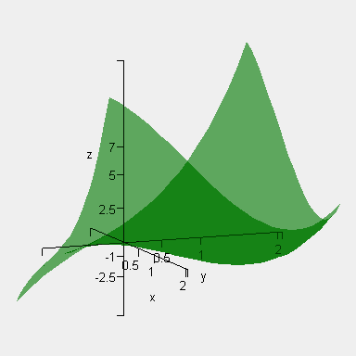

Slide 29
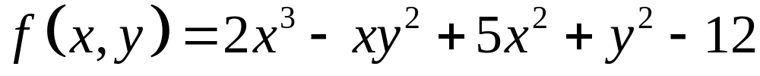
Ví dụ
Tìm cực trị hàm số

Slide 30

Ví dụ
Tìm cực trị hàm số

Slide 31
Ví dụ
Một nghiên cứu về học tập cho biết, ở một người tham gia kiểm tra khả năng ghi nhớ, thông tin được cho như sau: trước hết người đó được cho x phút để đọc 1 danh sách các sự kiện. Sau đó danh sách được mang đi, và người này được cho y phút để ghi nhớ các sự kiện. Điểm số được cho ở dạng
Nếu không có thời gian xem trước và thời gian ghi nhớ, điểm người đó là bao nhiêu?
Cần bao nhiêu thời gian để đọc và ghi nhớ thì điểm số sẽ có điểm số cao nhất.

Slide 32
Ví dụ
Một cửa hàng lương thực có bán 2 loại gạo A và B. Loại A có giá thu vào là 40 ngàn/túi, loại B có giá thu vào là 30 ngàn/túi. Nếu giá bán loại A là x ngàn/túi, loại B là y ngàn/túi thì số lượng bán ra mỗi ngày là
(túi)
Hỏi: cửa hàng phải bán các loại gạo với giá nào thì lợi nhuận mỗi ngày là cao nhất (bỏ qua các loại chi phí khác).

Slide 33
Cực trị tự do
Một cửa hàng bán 2 loại áo thun thể thao, giá vốn của cả 2 loại là 2 USD/áo. Nếu giá bán ra của loại thứ nhất và thứ 2 lần lượt là x và y thì số áo loại thứ nhất được bán ra là 40 – 50x + 40y và có 20 + 60x – 70y số áo loại thứ 2 được bán ra. Định giá bán để tối đa lợi nhuận trên 2 loại áo này.

Slide 34
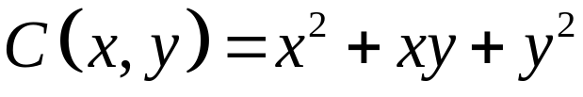
Cực trị tự do
Một công ty sản xuất x đv sản phẩm A và y đv sản phẩm B. Sản phẩm A được bán với giá (100 – x) USD/đv, sản phẩm B có giá (100 – y) USD/đv. Tổng chi phí được cho bởi hàm số
Công ty cần bán ra bao nhiêu sản phẩm A và B để tối đa lợi nhuận.

Slide 35
GIÁ TRỊ LỚN NHẤT – GIÁ TRỊ NHỎ NHẤT
TRÊN MIỀN ĐÓNG VÀ BỊ CHẶN

Slide 36
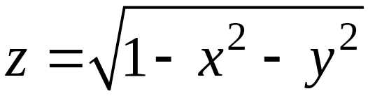
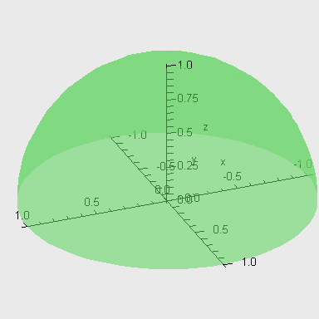
Giá trị lớn nhất, giá trị nhỏ nhất
Bài 1: Tìm giá trị lớn nhất, giá trị trị nhỏ nhất của
Max
Min

Slide 37
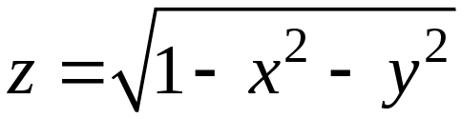
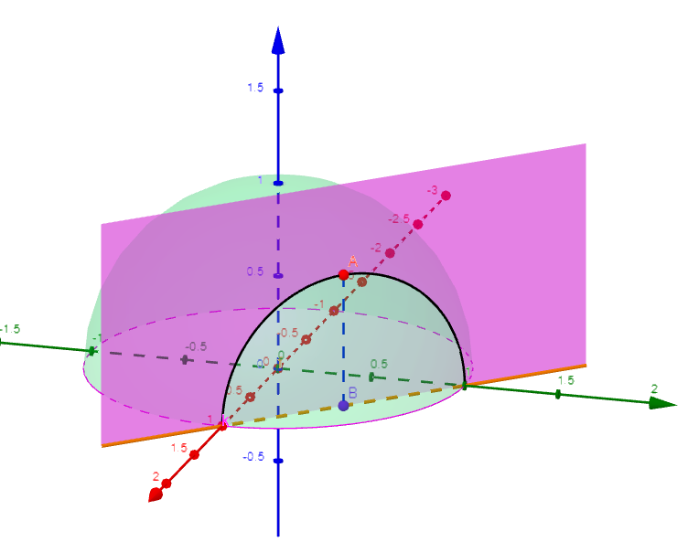

Giá trị lớn nhất, giá trị nhỏ nhất
Bài 2: Tìm gtln, gtnn thỏa của trên miền x + y – 1 ≥ 0 .

Slide 38

Giá trị lớn nhất, giá trị nhỏ nhất

Slide 39



Nhân tử Lagrange
Giả sử f, ϕ khả vi trong lân cận của M₀(x₀, y₀) và
Nhân tử Lagrange của f thỏa điều kiện ϕ (x, y) = 0 là số λ thỏa mãn
( ∗ )
Hàm Lagrange:

Slide 40
GIÁ TRỊ LỚN NHẤT - NHỎ NHẤT
Định lý: f liên tục trên tập đóng và bị chặn D thì f đạt min, max trên D.
Những điểm nghi ngờ (điểm mà f có thể đạt min – max) bao gồm:
Điểm dừng (trong phần mở của D).
Các điểm biên nghi ngờ trên biên.

Slide 41

Cách tìm gtln, gtnn
Tìm điểm dừng của f trên miền mở của D (phần bỏ biên).
Tìm các điểm nghi ngờ trên biên của D
  Điểm dừng của hàm Lagrange (tổng quát).
  Nếu trên biên có thể chuyển f về hàm 1 biến, tìm các điểm có khả năng đạt min, max của hàm 1 biến này.
So sánh giá trị của f tại các điểm trên⇒ min, max

Slide 42






VÍ DỤ 3
Tìm gtln, gtnn của : trên hình tròn
Điểm dừng của z = f (x, y) trên miền mở của D là nghiệm hệ
Trên biên D: , xét hàm Lagrange

Slide 43

VÍ DỤ 3
Điểm nghi ngờ trên biên là điểm dừng của

Slide 44


VÍ DỤ 2
Tìm gtln, gtnn trên hình tròn D: x² + y² ≤ 1 của :
Điểm dừng của z = f (x, y) trên miền mở của D là nghiệm hệ
(loại)
Trên biên D: x² + y² = 1, xét hàm Lagrange

Slide 45



VÍ DỤ 2
Điểm nghi ngờ trên biên là điểm dừng của

Slide 46



Slide 47




VÍ DỤ 4
Tìm vị trí cao nhất và thấp nhất của mặt cong khi (x, y) thay đổi trên ellipse

Slide 48



Ví dụ
Tìm điểm cao nhất của phần mặt phẳng khi (x,y) thay đổi trong miền

Slide 49



VÍ DỤ 1
Trên tam giác OAB, với O(0, 0), A(0, 1) và B(1, 0), tìm các điểm M(x, y) có tổng bình phương khoảng cách đến các đỉnh là lớn nhất, bé nhất.
A
x+y = 1
Đặt z = OM² + AM² + BM²
O
B

Slide 50



VÍ DỤ 1
Bài toán trở thành: tìm gtln, gtnn của z trên
Điểm dừng của z = f(x, y) trên miền mở của D là nghiệm hệ :

Slide 51

VÍ DỤ 1
Xét trên biên D
A
x+y = 1
⇒ các điểm đặc biệt:
(0,0), (0,1), (0,1/3)
O
B
các điểm đặc biệt:
(0,0), (1,0), (1/3,0)

Slide 52


VÍ DỤ 1
⇒ các điểm đặc biệt: (1/2,1/2), (0,1), (1,0)
Giá trị f tại các điểm đặc biệt

Slide 53
CỰC TRỊ ĐIỀU KIỆN

Slide 54

CỰC TRỊ CÓ ĐIỀU KIỆN
Xét 2 bài toán:
Bài 1: Tìm cực trị
Cực đại đạt tại (0,0), z = 1

Slide 55

Bài 2: Tìm cực trị
Thỏa điều kiện x + y – 1 = 0
x + y – 1 = 0

Slide 56



Bài 2: Tìm cực trị
Thỏa điều kiện x + y – 1 = 0
x + y – 1 = 0
Cực đại đạt tại (1/2, 1/2)

Slide 57








Slide 58
ĐỊNH NGHĨA
Định nghĩa:
Hàm số z = f(x, y) thỏa điều kiện ϕ(x, y) = 0 đạt cực đại tại M₀ nếu tồn tại 1 lân cận V của M₀ sao cho
f(M) ≤ f (M₀), ∀M∈V và ϕ(M) = 0
Tương tự cho định nghĩa cực tiểu có điều kiện.

Slide 59


Nhân tử Lagrange
Giả sử f, ϕ khả vi trong lân cận của M₀(x₀, y₀) và
Nếu f đạt cực trị tại M₀ với điều kiện ϕ = 0 thì tồn tại λ ∈ R sao cho
( ∗ )
λ : nhân tử Lagrange

Slide 60


Điều kiện cần của cực trị có điều kiện
Giả sử f, ϕ khả vi trong lân cận của M₀(x₀, y₀) và
Nếu f đạt cực trị tại M₀ với điều kiện ϕ = 0 thì tồn tại λ ∈ R sao cho
( ∗ )
λ : nhân tử Lagrange

Slide 61

( ∗ )
M₀ thỏa hệ (∗) gọi là điểm dừng trong bài toán cực trị có điều kiện, cũng gọi là điểm dừng của hàm Lagrange
L(x,y) = f(x, y) + λϕ(x, y)
dϕ(M₀) = 0 ( dx và dy liên kết với nhau theo hệ thức này)

Slide 62
Điều kiện đủ của cực trị có điều kiện
Giả sử f, ϕ có các đhr đến cấp 2 liên tục trong lân cận của M₀(x₀, y₀) và M₀ là điểm dừng của L(x,y),
Nếu d²L(M₀) xác định dương thì f đạt cực tiểu có điều kiện tại M_{0.}
Nếu d²L(M₀) xác định âm thì f đạt cực đại có điều kiện tại M₀.

Slide 63
Các bước tìm cực trị có điều kiện hàm 2 biến
Loại 1: điều kiện bậc nhất theo x, y ( tìm trên đường thẳng)
ϕ(x, y) = ax + by + c = 0
⇒ đưa về cực trị hàm 1 biến khi thay y theo x trong f.

Slide 64


Loại 2:(tổng quát) dùng pp nhân tử Lagrange
B1: tìm điểm dừng của L(x, y) :
B2: xét dấu d²L tại M₀ có kèm đk dϕ(M₀) = 0
Xác định dương: cực tiểu
Xác định âm: cực đại

Slide 65





VÍ DỤ 1
Tìm cực trị của
thỏa điều kiện

Slide 66





VÍ DỤ 1
Điểm dừng:
Tại M₁(−4, 1), λ = −1/2
⇒ M₁ là điểm cực tiểu có đk của f, f(M₁) = 9

Slide 67


VÍ DỤ 1
Tại M₁(4, −1), λ = 1/2
⇒ M₂ là điểm cực đại có đk của f, f(M₂) = 7

Slide 68


Slide 69
VÍ DỤ 2
Tìm cực trị của hàm
thỏa điều kiện

Slide 70



VÍ DỤ 2
Điểm dừng của L là n₀ hệ:

Slide 71




VÍ DỤ 2
Tại P₁(2, −1), λ = 2
Vậy f đạt cực tiểu có đk tại P₁, f(P₁) = −2.
Tương tự tại P₂(−2, 1)

Slide 72


VÍ DỤ 2
Tại P₃(2, 1), λ = −2
Vậy f đạt cực đại có đk tại P₃, f(P₃) = 2.
Tương tự tại P₄(−2, −1)

Slide 73





VÍ DỤ 3
Tìm cực trị của
thỏa điều kiện x + y – 1 = 0
Bài toán trở thành tìm cực trị của z với x∈ (0, 1).
z’ đổi dấu từ + sang – khi đi qua x = 1/2 , nên z đạt cđại tại x = 1/2.
Vậy f đạt cđại có điều kiện tại (x, y) = (1/2, 1/2).

